Slide 1
인공 지능과 데이터 사이언스
박 경수
전주대학교 게임콘텐츠학과

Slide 2
인공 지능
지능이란?
자연 지능 / 인공 지능
인공 지능
지능을 구현한 컴퓨터 시스템
논리 기반 시스템 / 경험(자료) 기반 시스템
기계 학습
기계가 경험을 통하여 스스로 배우는 것
지도 학습 / 비지도 학습 / 강화 학습

Slide 3
목차
지도 학습
비지도 학습
강화 학습

Slide 4
지도 학습 supervised learning
회귀(regression)
내일 비가 올 확률
우리 아이의 키는?
투자의 손익
분류(classification)
사진 속 꽃의 종 판별
글자 인식

Slide 5
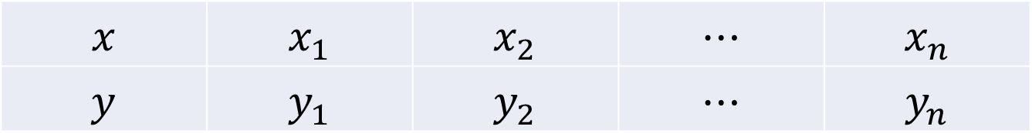
자료
실험이나 관측으로 얻은 자료
입력과 출력
자료에는 예측할 수 없는 다양한 잡음(noise)이 포함된다
환경 요인
측정 오차
$$x$$ | $$x_{1}$$ | $$x_{2}$$ | $$⋯$$ | $$x_{n}$$
$$y$$ | $$y_{1}$$ | $$y_{2}$$ | $$⋯$$ | $$y_{n}$$

Slide 6

목표
자료 $\{\left(x_{1},y_{1}\right),…,\left(x_{n},y_{n}\right)\}$
훈련 집합(training set)
가정: $y=f\left(x\right)+α$
$α$: 잡음
목표: $f(x)$의 근사식 $\hat{f}(x)$ 찾기

Slide 7

통계적 방법
$\hat{f}(x)$의 형태를 추정
일차 함수, 다항 함수, …
최소 제곱법
최소 제곱 오차 $L=\sum_{i=1}^{n}{∥y_{i}−\hat{f}\left(x_{i}\right)∥^{2}}$
$L$을 최소로 하는 $\hat{f}(x)$를 구한다

Slide 8
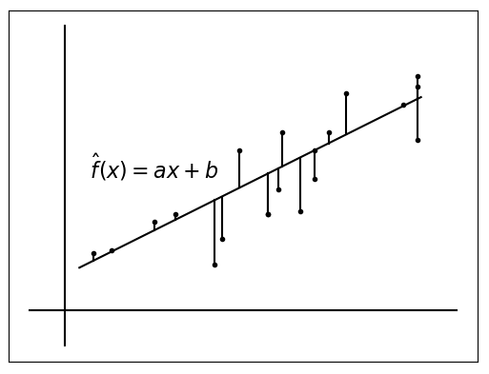
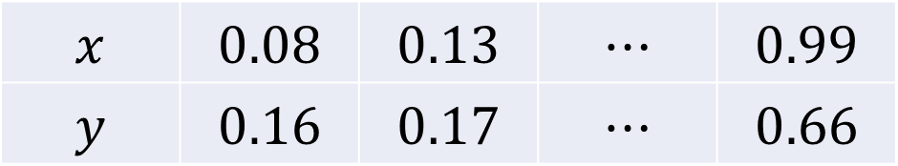

보기
$\hat{f}\left(x\right)=ax+b라$ 추정
$L$은 $L={\left(0.16−0.08a−b\right)}^{2}+⋯+{\left(0.66−0.99a−b\right)}^{2}$
$L$을 최소로 하는 $a$와 $b$를 구한다
$$x$$ | $$0.08$$ | $$0.13$$ | $$⋯$$ | $$0.99$$
$$y$$ | $$0.16$$ | $$0.17$$ | $$⋯$$ | $$0.66$$

Slide 9
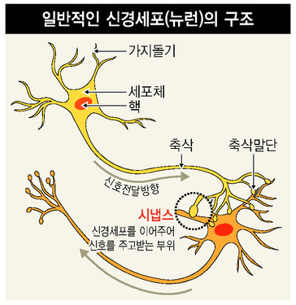
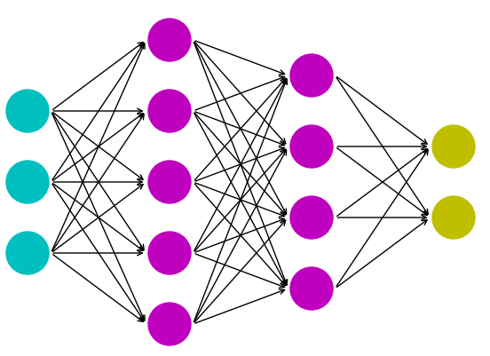
순방향 신경망 Feedforward Neural Network
순환이 없는 신경망
노드
출력층
입력층
은닉층
출처: 한겨레

Slide 10
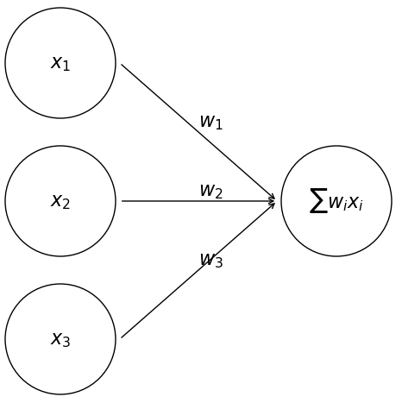
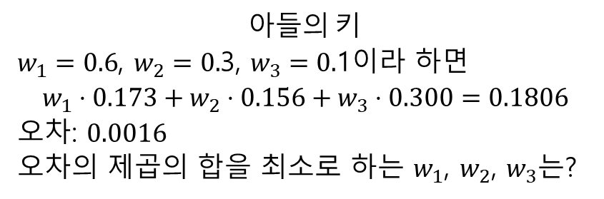
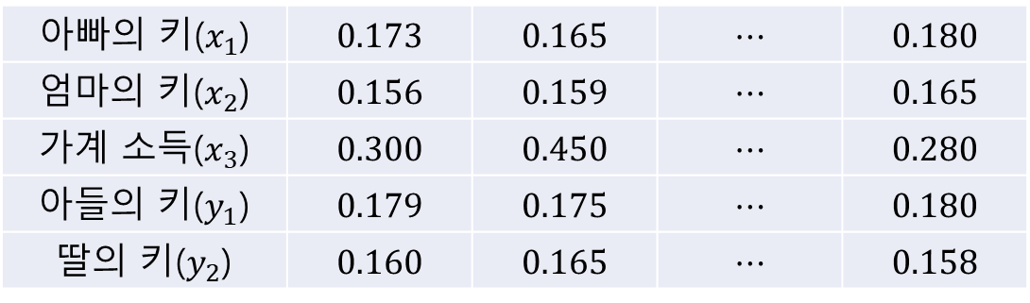
자녀의 키
아빠의 키($x_{1}$) | $$0.173$$ | $$0.165$$ | $$⋯$$ | $$0.180$$
엄마의 키($x_{2}$) | $$0.156$$ | $$0.159$$ | $$⋯$$ | $$0.165$$
가계 소득($x_{3}$) | $$0.300$$ | $$0.450$$ | $$⋯$$ | $$0.280$$
아들의 키($y_{1}$) | $$0.179$$ | $$0.175$$ | $$⋯$$ | $$0.180$$
딸의 키($y_{2}$) | $$0.160$$ | $$0.165$$ | $$⋯$$ | $$0.158$$
아들의 키
$w_{1}=0.6$, $w_{2}=0.$3, $w_{3}=0.$1이라 하면
$$w_{1}⋅0.173+w_{2}⋅0.156+w_{3}⋅0.300=0.1806$$
오차: $0.0016$
오차의 제곱의 합을 최소로 하는 $w_{1}$, $w_{2}$, $w_{3}$는?

Slide 11
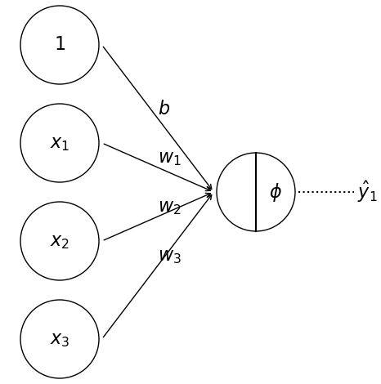



단층 퍼셉트론
은닉층이 없는 신경망
$w_{i}$: 가중치
각 요소의 비중
$b$: 바이어스(bias, 편향)
상수항
$φ$: 활성 함수
비선형, 증가, 미분가능
${\hat{y}}_{j}$: 출력
$$b+w_{1}x_{1}+w_{2}x_{2}+w_{3}x_{3}$$
$${\hat{y}}_{1}=φ(b+∑w_{i}x_{i})$$
출력층
입력층

Slide 12
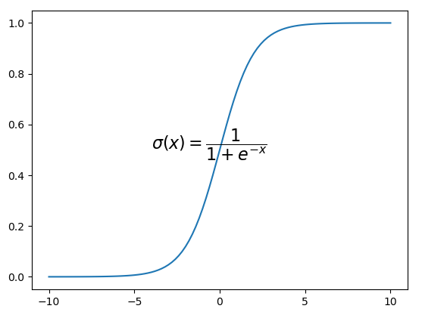
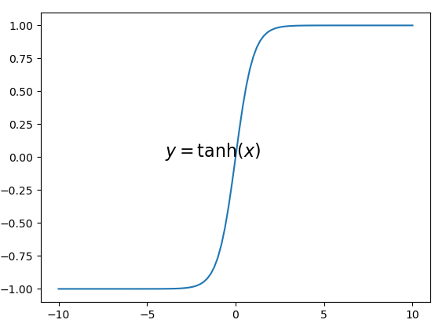
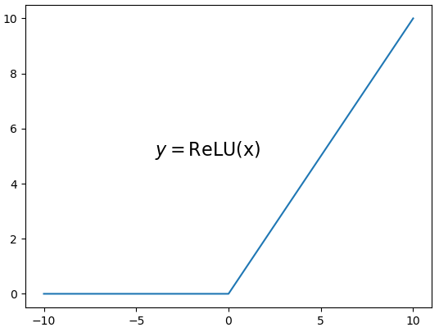

활성함수
시그모이드 함수
$σ\left(x\right)=\frac{1}{1+e^{−x}}$
쌍곡 탄젠트
$\tanh\left(x\right)$
Rectifier
$ReLU\left(x\right)=\left\{\begin{aligned}x, x≥0 \\ 0, x<0\end{aligned}\right.$

Slide 13
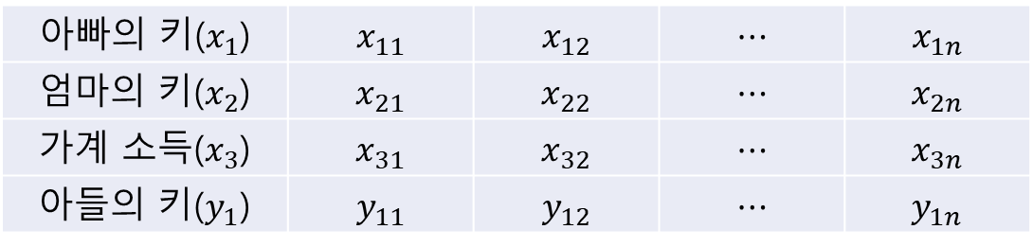

목표
아들의 키를 가장 잘 근사시키는 바이어스 $b$와 가중치 $w_{i}$는?
${\hat{y}}_{1i}=φ(b+w_{1}x_{1i}+w_{2}x_{2i}+w_{3}x_{3i})$
오차: $L=\frac{1}{2}\sum_{i=1}^{n}{{\left(y_{1i}−{\hat{y}}_{1i}\right)}^{2}}$
아빠의 키($x_{1}$) | $$x_{11}$$ | $$x_{12}$$ | $$⋯$$ | $$x_{1n}$$
엄마의 키($x_{2}$) | $$x_{21}$$ | $$x_{22}$$ | $$⋯$$ | $$x_{2n}$$
가계 소득($x_{3}$) | $$x_{31}$$ | $$x_{32}$$ | $$⋯$$ | $$x_{3n}$$
아들의 키($y_{1}$) | $$y_{11}$$ | $$y_{12}$$ | $$⋯$$ | $$y_{1n}$$

Slide 14
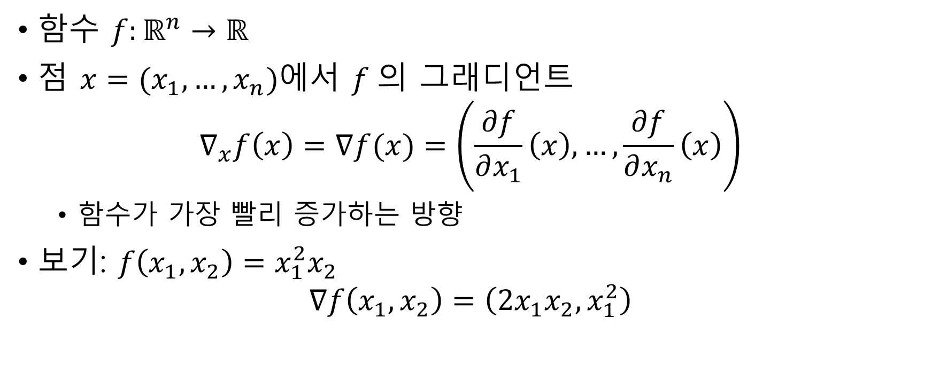
그래디언트 Gradient
함수 $f:ℝ^{n}→ℝ$
점 $x=(x_{1},…,x_{n})$에서 $f$의 그래디언트 $∇_{x}f\left(x\right)=∇f(x)=\left(\frac{∂f}{∂x_{1}}\left(x\right),…,\frac{∂f}{∂x_{n}}\left(x\right)\right)$
함수가 가장 빨리 증가하는 방향
보기: $f\left(x_{1},x_{2}\right)=x_{1}^{2}x_{2}$ $∇f\left(x_{1}, x_{2}\right)=\left(2x_{1}x_{2},x_{1}^{2}\right)$

Slide 15
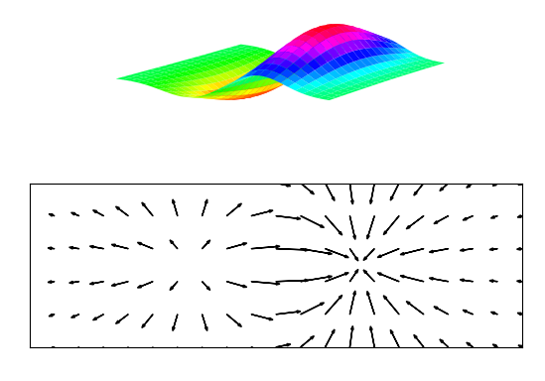

그래디언트 벡$터$
$z=1.5e^{−{\left(x−1\right)}^{2}−y^{2}}−e^{−{\left(x+1\right)}^{2}−y^{2}}$

Slide 16
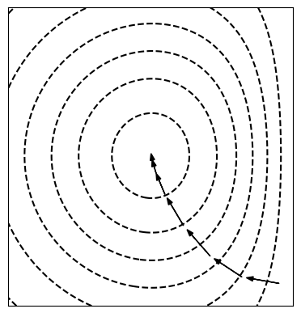
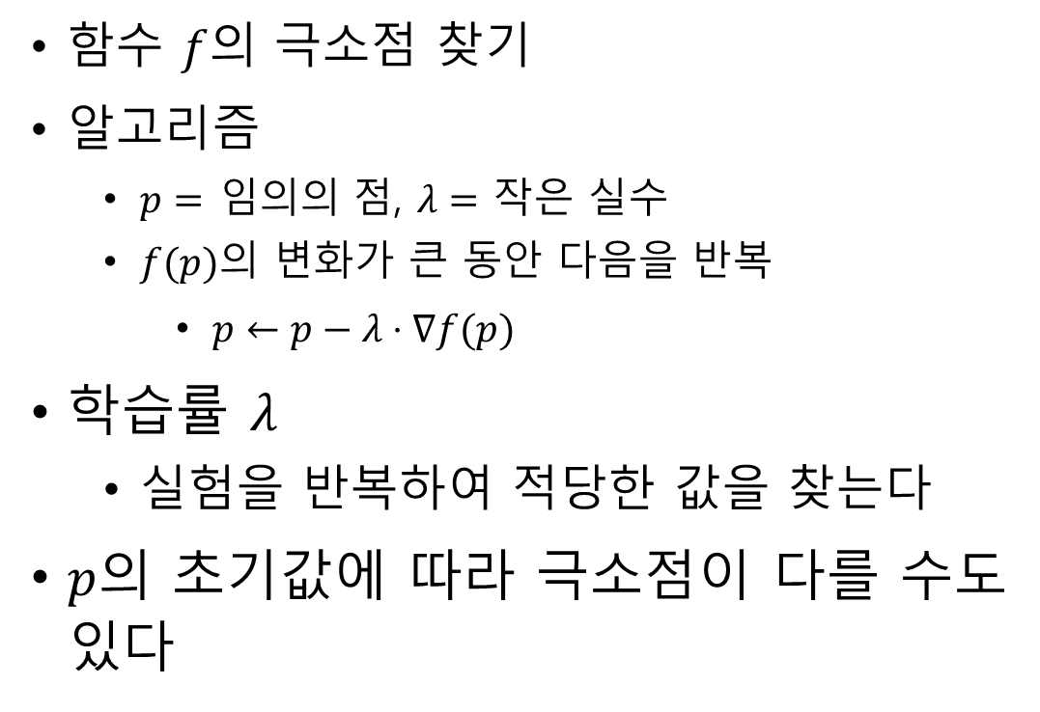
경사 하강법 Gradient Descent Method
함수 $f$의 극소점 찾기
알고리즘
$p=$ 임의의 점, $λ=$ 작은 실수
$f(p)$의 변화가 큰 동안 다음을 반복
$p←p−λ⋅∇f(p)$
학습률 $λ$
실험을 반복하여 적당한 값을 찾는다
$p$의 초기값에 따라 극소점이 다를 수도 있다
등고선

Slide 17

합성함수의 그래디언트
두 함수 $g:ℝ^{m}→ℝ^{n}$, $f:ℝ^{n}→ℝ$의 합성 함수 $ℝ^{m} \underset{→}{ g } ℝ^{n} \underset{→}{ f } ℝ$ $y=g\left(x\right)$ $z=f\left(y\right)=f(g\left(x\right))$
$g$의 야코비 행렬 $J_{g}\left(x\right)=\left[\begin{matrix}\frac{∂y_{1}}{∂x_{1}} & ⋯ & \frac{∂y_{1}}{∂x_{m}} \\ ⋮ & ⋱ & ⋮ \\ \frac{∂y_{n}}{∂x_{1}} & ⋯ & \frac{∂y_{n}}{∂x_{m}}\end{matrix}\right]$
그래디언트(열벡터) $∇_{x}z=J_{g}{\left(x\right)}^{T}∇_{y}z$

Slide 18
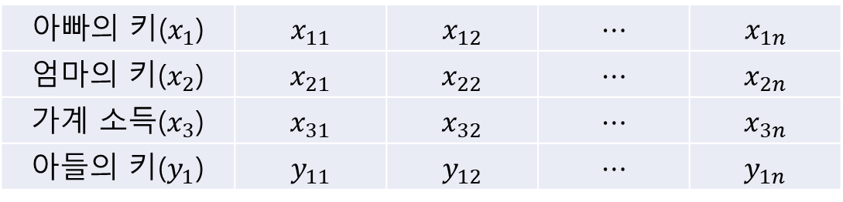

계산
아빠의 키($x_{1}$) | $$x_{11}$$ | $$x_{12}$$ | $$⋯$$ | $$x_{1n}$$
엄마의 키($x_{2}$) | $$x_{21}$$ | $$x_{22}$$ | $$⋯$$ | $$x_{2n}$$
가계 소득($x_{3}$) | $$x_{31}$$ | $$x_{32}$$ | $$⋯$$ | $$x_{3n}$$
아들의 키($y_{1}$) | $$y_{11}$$ | $$y_{12}$$ | $$⋯$$ | $$y_{1n}$$
근사값 ${\hat{y}}_{1i}=φ(b+\sum_{j=1}^{3}{w_{j}x_{ji}})$
오차 $L=\frac{1}{2}\sum_{i=1}^{n}{{\left(y_{1i}−{\hat{y}}_{1i}\right)}^{2}}$
미분 $\frac{∂L}{∂w_{1}}=\sum_{i}{\left(y_{1i}−{\hat{y}}_{1i}\right)\frac{∂{\hat{y}}_{1i}}{∂w_{1}}}$ $=\sum_{i}{\left(y_{1i}−{\hat{y}}_{1i}\right)φ^{′}\left(b+\sum_{j}{w_{j}x_{ji}}\right)x_{1i}}$

Slide 19

$∇L={\left[\begin{matrix}\frac{∂L}{∂b} & \frac{∂L}{∂w_{1}} & \frac{∂L}{∂w_{3}} & \frac{∂L}{∂w_{3}}\end{matrix}\right]}^{T}$
$=\left[\begin{matrix}\sum_{i}{\left(y_{1i}−{\hat{y}}_{1i}\right)φ^{′}\left(b+\sum_{j}{w_{j}x_{ji}}\right)} \\ \sum_{i}{\left(y_{1i}−{\hat{y}}_{1i}\right)φ^{′}\left(b+∑w_{j}x_{ji}\right)x_{1i}} \\ \sum_{i}{\left(y_{1i}−{\hat{y}}_{1i}\right)φ^{′}\left(b+∑w_{j}x_{ji}\right)x_{2i}} \\ \sum_{i}{\left(y_{1i}−{\hat{y}}_{1i}\right)φ^{′}\left(b+∑w_{j}x_{ji}\right)x_{3i}}\end{matrix}\right]$

Slide 20
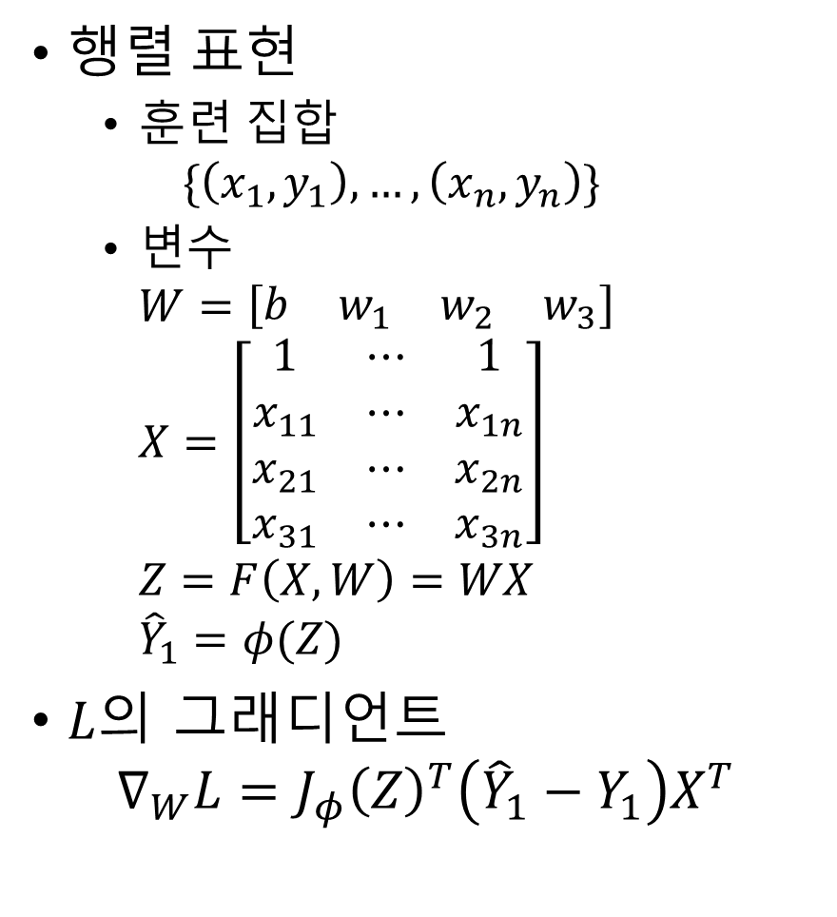



행렬 표현
훈련 집합 $\{\left(x_{1},y_{1}\right), …, \left(x_{n},y_{n}\right)\}$
변수 $W=\left[\begin{matrix}b & w_{1} & w_{2} & w_{3}\end{matrix}\right]$ $X=\left[\begin{matrix}1 & ⋯ & 1 \\ x_{11} & ⋯ & x_{1n} \\ x_{21} & ⋯ & x_{2n} \\ x_{31} & ⋯ & x_{3n}\end{matrix}\right]$ $Z=F\left(X,W\right)=WX$ ${\hat{Y}}_{1}=φ(Z)$
$L$의 그래디언트 $∇_{W}L=J_{φ}{\left(Z\right)}^{T}\left({\hat{Y}}_{1}−Y_{1}\right)X^{T}$
$$b+∑w_{i}x_{i}$$
$${\hat{y}}_{1}=φ(b+∑w_{i}x_{i})$$
$$\begin{matrix}W & & & & \\ & ↘ & & & \\ X & → & Z & → & {\hat{Y}}_{1}\end{matrix}$$

Slide 21
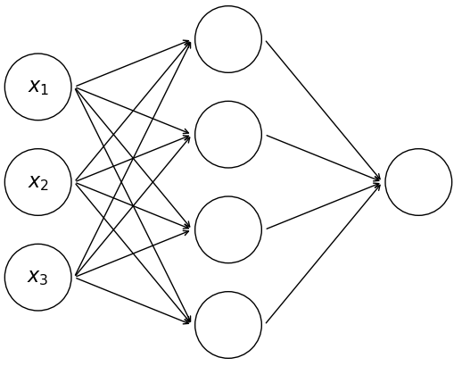
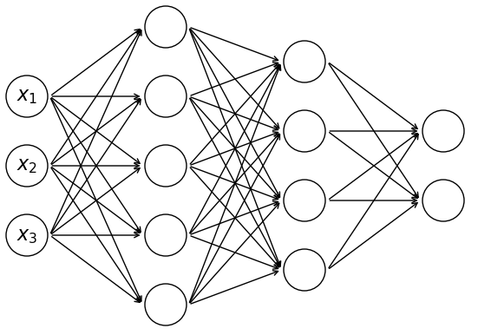
다층 퍼셉트론
은닉층이 있는 순방향 신경망
아들의 키
출력층
딸의 키
입력층
은닉층

Slide 22
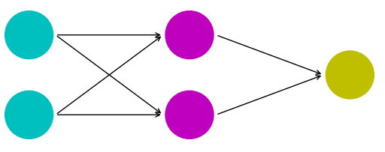
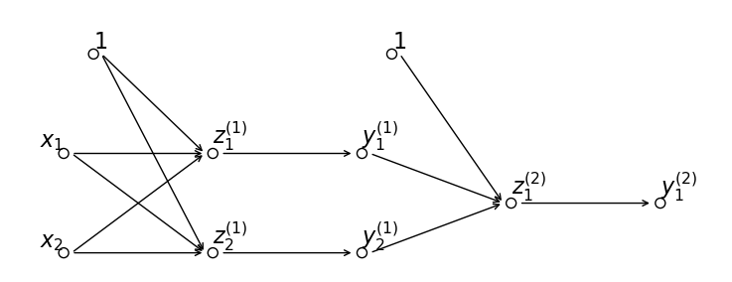
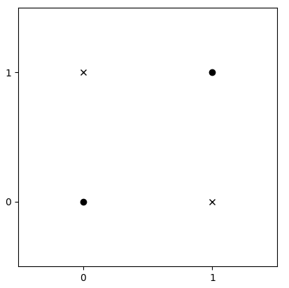

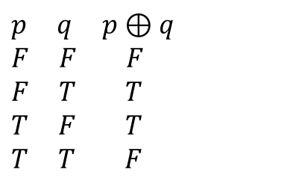
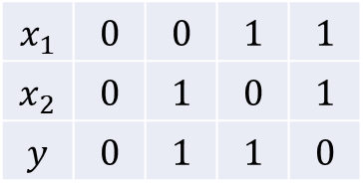
배타적 논리합(XOR)
$$p⊕q=(\sim p∧q)∨(p∧\sim q)$$
$p$ $q$ $p⊕q$
$F$ $F$ $F$
$F$ $T$ 𝑇
$T$ $F$ $T$
$T$ $T$ $F$
$$x_{1}$$ | $$0$$ | $$0$$ | $$1$$ | $$1$$
$$x_{2}$$ | $$0$$ | $$1$$ | $$0$$ | $$1$$
$$y$$ | $$0$$ | $$1$$ | $$1$$ | $$0$$

Slide 23
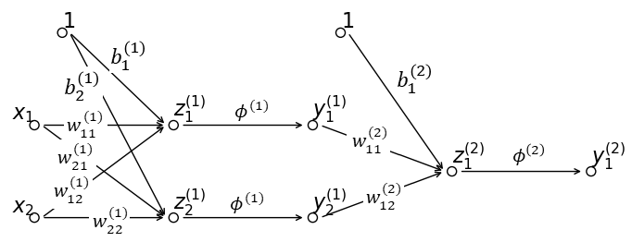


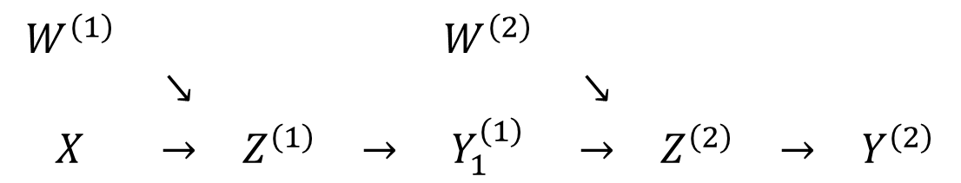
$$\begin{matrix}W^{\left(1\right)} & & & & W^{\left(2\right)} & & & & \\ & ↘ & & & & ↘ & & & \\ X & → & Z^{\left(1\right)} & → & Y_{1}^{\left(1\right)} & → & Z^{\left(2\right)} & → & Y^{\left(2\right)}\end{matrix}$$
벡터 표현
$z_{1}^{\left(1\right)}=b_{1}^{\left(1\right)}+w_{11}^{\left(1\right)}x_{1}+w_{12}^{\left(1\right)}x_{2}$
$y_{1}^{\left(1\right)}=φ^{\left(1\right)}\left(z_{1}^{\left(1\right)}\right)$
$$⋮$$
행렬 표현 $Z^{\left(1\right)}=W^{\left(1\right)}X$
$Y^{\left(1\right)}=φ^{\left(1\right)}\left(Z^{\left(1\right)}\right)$
$$⋮$$

Slide 24
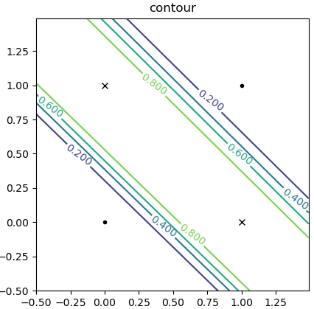
코드
import numpy as np
from keras import Sequential, losses
from keras.layers import Dense
import matplotlib.pyplot as plt
x = np.array([[0, 0], [0, 1], [1, 0], [1, 1]], 'float32')
t = np.array([[0, 1, 1, 0]], 'float32').T
model = Sequential()
model.add(Dense(2, input_dim=2, activation='sigmoid'))
model.add(Dense(1, activation='sigmoid'))
model.compile(loss=losses.mse, optimizer='adam')
result = model.fit(x, t, epochs=10000, verbose=2)

Slide 25
심층 학습 Deep Learning
심층 신경망을 사용하는 기계 학습
심층 신경망 = 은닉층이 많은 신경망

Slide 26
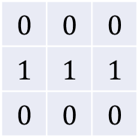
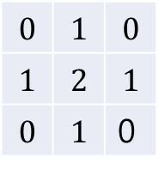
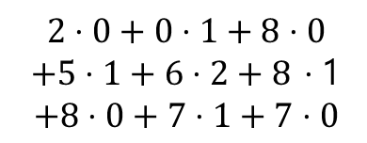
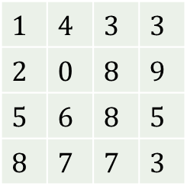
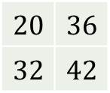
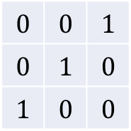

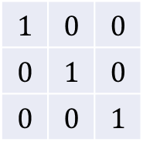

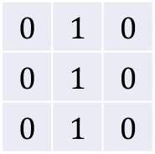
합성곱 Convolution
$$0$$ | $$0$$ | $$0$$
$$1$$ | $$1$$ | $$1$$
$$0$$ | $$0$$ | $$0$$
$$0$$ | $$1$$ | $$0$$
$$0$$ | $$1$$ | $$0$$
$$0$$ | $$1$$ | $$0$$
$$1$$ | $$4$$ | $$3$$ | $$3$$
$$2$$ | $$0$$ | $$8$$ | $$9$$
$$5$$ | $$6$$ | $$8$$ | $$5$$
$$8$$ | $$7$$ | $$7$$ | $$3$$
$$0$$ | $$1$$ | $$0$$
$$1$$ | $$2$$ | $$1$$
$$0$$ | $$1$$ | 0
$$20$$ | $$36$$
$$32$$ | $$42$$
$$∗$$
$$=$$
가로선
세로선
필터
그림
$$2⋅0+0⋅1+8⋅0$$ $+5⋅1+6⋅2+8$ $⋅$1 $$+8⋅0+7⋅1+7⋅0$$
$$1$$ | $$0$$ | $$0$$
$$0$$ | $$1$$ | $$0$$
$$0$$ | $$0$$ | $$1$$
$$0$$ | $$0$$ | $$1$$
$$0$$ | $$1$$ | $$0$$
$$1$$ | $$0$$ | $$0$$
합성곱
대각선
대각선

Slide 27








$$0.2$$ | $$0.2$$ | $$0.2$$ | $$0.2$$ | $$0.2$$
$$0$$ | $$0$$ | $$0$$ | $$0$$ | $$0$$
$$0$$ | $$0$$ | $$0$$ | $$0$$ | $$0$$
$$0$$ | $$0$$ | $$0$$ | $$0$$ | $$0$$
$$0$$ | $$0$$ | $$0$$ | $$0$$ | $$0$$
$$=$$
$$∗$$
$$0.2$$ | $$0$$ | $$0$$ | $$0$$ | $$0$$
$$0.2$$ | $$0$$ | $$0$$ | $$0$$ | $$0$$
$$0.2$$ | $$0$$ | $$0$$ | $$0$$ | $$0$$
$$0.2$$ | $$0$$ | $$0$$ | $$0$$ | $$0$$
$$0.2$$ | $$0$$ | $$0$$ | $$0$$ | $$0$$
$$=$$

Slide 28
합성곱 신경망 CNN – Convolutional Neural Network
합성곱을 포함하는 신경망

Slide 29



숫자 인식
Mnist
$28×28$ 손글씨 6만개

Slide 30


이미지 인식
ResNet – 2015
사람보다 좋은 인식률 95%
34층
노드 개수 $≈$ 6천만

Slide 31

RNN – Recurrent Neural Network
작곡, 소설

Slide 32
인공 신경망의 장단점
정확도가 높다
단점
너무 복잡하여 인간이 이해하기 어렵다
ResNet은 변수가 6천만개인 함수의 극솟값을 계산한다
오류가 있어도 사전에 발견할 수 없다
하드웨어 비용이 너무 커서 접근이 어렵다
이미 발표된 네트워크는 따라해 볼 수 있으나
새로운 네트워크 개발에는 시간의 제약이 따른다

Slide 33
관련 분야
인공 신경망의 이해 및 설계
미분, 벡터, 행렬, 확률, 통계
함수에 대한 깊은 이해가 필요
컴퓨터 프로그래밍
인공 신경망을 이용한 자료 분석
이미 설계된 신경망에 대입하여 결과를 이해
컴퓨터 프로그래밍
파이썬 – 텐서플로우 / 케라스
약간의 수학적인 지식이 필요
다양한 분야에서 많은 연구자들이 이용하고 있음

Slide 34
인공 신경망의 현재와 미래
결과에 대한 이유를 이해하는 것은 불가능에 가깝다
복잡한 신경망을 이해하는 사람은 없다
인공 지능 자동차가 호수로 돌진한다면?
특정 분야에서는 인간보다 정확하다
인간도 자동차를 몰고 호수로 돌진한다
새로운 수학 이론이 필요?

Slide 35



비지도 학습 Unsupervised Learning
미지의 자료를 그룹으로 분류

Slide 36

K-Means Clustering
알고리즘
K: 그룹의 개수
K 그룹으로 임의 분할
반복
각 그룹의 평균점 계산
가까운 평균점으로 그룹 다시 배정

Slide 37
강화 학습 Reinforcement Learning
최적의 보상을 얻는 행동을 찾아가는 기계 학습 방법
Cart Pole
알파고
게임

Slide 38


격자 세계
이득이 가장 큰 방향은 어디인가?
목적지

Slide 39

변수
상태(state)
행동(action)
보상(reward)
행동에 대한 보상

Slide 40
예
올해는 무엇을 심을까?
상태 – 예상 강수량, 예상 기온, 가격, 등
행동 – 작물 선택
보상 – 수확 / 소득
우산을 가지고 나갈까?
자동차는 어떤 방향으로 가야할까?
바둑 선수는 어떤 수를 둘까?

Slide 41
행위자와 환경 Agent and Environment
행위자(agent)
행동 주체
각 상태에서 행동 선택
환경(environment)
행위자의 행동에 대한 보상 제공
행위자의 행동에 대하여 다음 상태 결정

Slide 42
예
올해는 무엇을 심을까?
행위자 – 농부
환경 – ?
우산을 가지고 나갈까?
환경 – ?
자동차는 어떤 방향으로 갈까?
행위자 – 자동차
환경 – ?
바둑 선수는 어떤 수를 둘까?
환경 – 규칙 + 상대방

Slide 43


마르코프 결정 과정 MDP – Markov Decision Process
의사결정을 위한 수학적 모델
직전의 상태와 행동이 다음 상태와 보상을 결정
$S_{0}\underset{→}{{ A}_{0} }R_{1},S_{1}\underset{→}{ A_{1} }R_{2},S_{2}\underset{→}{ }$
$S_{t}$ - 상태
$A_{t}$ - 행동
$R_{t}$ - 보상

Slide 44

MDP
$𝒮$ – 상태의 집합
$𝒜$ – 행동의 집합
$𝒜(s)$ – 상태 $s$에서 취할 수 있는 행동의 집합
$ℛ$ – 보상의 집합
$ℛ(s,a)$ – 상태 $s$에서 행동 $a$를 취했을 때 얻는 보상의 집합
$p\left(s^{′}, r \right| s,a)=\operatorname{Pr}\left({S_{t}=s}^{′}, R_{t}=r \right| S_{t−1}=s, A_{t−1}=a)$
상태 $s$에서 행동 $a$를 취했을 때 상태 $s′$이 되고 보상 $r$을 얻을 확률
참고
대문자: 변수
소문자: 값

Slide 45

에피소드 Episode
행위자와 환경의 상호작용이 완료되는 과정
$S_{0}\underset{→}{{ A}_{0} }R_{1},S_{1}\underset{→}{ A_{1} }R_{2},S_{2}\underset{→}{ A_{2 }} ⋯ \underset{→}{ A_{T−1} }R_{T},S_{T}$

Slide 46

반환 Return
각 타임 스텝에서 에피소드가 종료될 때까지 얻는 보상의 총합
$G_{t}=R_{t+1}+γR_{t+2}+⋯+γ^{T−t−1}R_{T}$ $=\sum_{k=t+1}^{T}{γ^{k−t−1}R_{k}}$ $=R_{t+1}+γG_{t+1}$
$γ$ – 할인율(discount rate)
미래에 얻을 이익을 현재 가치로 환산하기 위한 비율
$0<γ≤1$

Slide 47


격자 세계
에피소드
$S_{0}\underset{→}{{ A}_{0} }R_{1},S_{1}\underset{→}{ A_{1} }R_{2},S_{2}\underset{→}{ A_{2} }R_{3},S_{3}\underset{→}{ A_{3} }R_{4},S_{4}$
할인율
$γ=0.9$
반환
$G_{0}=R_{1}+γR_{2}+γ^{2}R_{3}+γ^{3}R_{4}+γ^{4}R_{5}$ $=−5+0.9⋅\left(−5\right)+0.81⋅\left(−5\right)+0.729⋅30$ $=8.32$
$G_{1}= ?$

Slide 48
정책 Policy
행위자가 행동을 선택하는 방법
종류
결정적 정책
각 상태에서 취할 행동이 결정되어 있음
확률적 정책
각 상태에서 확률에 따라 행동을 취함

Slide 49

정책의 표현
$π\left(a | s\right)=\operatorname{Pr}\left(A_{t}=a \right| S_{t}=s)$
예
결정적 정책
$π\left(a | s\right)=0$ or $1$
랜덤 정책
$π\left(a | s\right)가$ 균일

Slide 50
정리
행위자, 환경, 상태, 행동, 보상, 정책, 에피소드, 반환, 할인율
확률적으로 결정되는 것들은 무엇인가?
올해는 무엇을 심을까?
콩을 10개 심으면 몇 개의 싹이 틀까?
우산을 가지고 나갈까?
상태는 어제와 비슷한데 오늘도 비가 올까?
자동차는 어떤 방향으로 갈까?
바둑 선수는 어떤 수를 둘까?
내가 둔 수에 대한 상대의 반응은?

Slide 51

상태 가치 함수
상태 가치
정책에 의하여 행동을 선택할 경우 각 상태의 가치
정책 $π$에 대한 상태 가치 함수
$v_{π}\left(s\right)=𝔼_{π}\left[G_{t} \right| S_{t}=s]$
에피소드의 반환의 기댓값

Slide 52






격자 세계
$$0$$
$$γ=1$$
$$0$$
랜덤 정책을 취할 때 각 상태의 가치
최적의 정책을 취할 때 각 상태의 가치
$$0$$ | $$−14$$ | $$−20$$ | $$−22$$
$$−14$$ | $$−18$$ | $$−20$$ | $$−20$$
$$−20$$ | $$−20$$ | $$−18$$ | $$−14$$
$$−22$$ | $$−20$$ | $$−14$$ | $$0$$
$$0$$ | $$−1$$ | $$−2$$ | $$−3$$
$$−1$$ | $$−2$$ | $$−3$$ | $$−2$$
$$−2$$ | $$−3$$ | $$−2$$ | $$−1$$
$$−3$$ | $$−2$$ | $$−1$$ | $$0$$

Slide 53

행동 가치 함수
행동 가치
정책에 의하여 행동을 선택할 경우 각 행동의 가치
정책 $π$에 대한 행동 가치 함수
$q_{π}\left(s,a\right)=𝔼_{π}\left[G_{t} \right| S_{t}=s, A_{t}=a]$
상태 가치와 행동 가치의 관계는?

Slide 54



예
랜덤 정책을 취할 때 상태 $(2,4)$에서 행동 $↓$의 가치는?
$$(2,4)$$
$$↓$$

Slide 55

벨만 방정식 Bellman equation
벨만 방정식
$$v_{π}\left(s\right)=\sum_{a}{π\left(a | s\right)\sum_{s^{′},r}{p\left(s^{′},r | s,a\right)[r+γv_{π}\left(s^{′}\right)]}}$$
행동 가치 함수
$$q_{π}\left(s,a\right)=\sum_{s^{′},r}{p\left(s^{′},r | s,a\right)[r+γv_{π}\left(s^{′}\right)]}$$

Slide 56


벨만 방정식의 해
일차 연립방정식
미지수의 개수 = 상태의 개수
$X=AX+b$ 꼴
점화식
$X_{0}$: 임의로 초기화
$X_{i+1}=AX_{i}+b$
해는 $\lim_{n→∞}{X_{n}}$
벨만 방정식
$$v_{π}\left(s\right)=\sum_{a}{π\left(a | s\right)\sum_{s^{′},r}{p\left(s^{′},r | s,a\right)[r+γv_{π}\left(s^{′}\right)]}}$$

Slide 57






해 구하기
$$0$$
$v_{0} →v_{1} →v_{2}→⋯→v_{∞}=v_{π}$
$$γ=1$$
$$0$$
랜덤 정책 $π$에 대한 가치 함수
$v_{π}\left(s\right)=\sum_{a=1}^{4}{\frac{1}{4}\left[−1+v_{π}\left(s^{′}\right)\right]}$

Slide 58





최적 가치 함수와 최적 정책
최적 가치 함수
상태의 최대 가치
$v_{∗}\left(s\right)=\max_{π}{v_{π}\left(s\right)}$
최적 정책
가장 우수한 정책 $π_{∗}$
$v_{π_{∗}}\left(s\right)=v_{∗}(s)$
$$0$$
$$γ=1$$
$$0$$
최적 가치
$$0$$ | $$−1$$ | $$−2$$ | $$−3$$
$$−1$$ | $$−2$$ | $$−3$$ | $$−2$$
$$−2$$ | $$−3$$ | $$−2$$ | $$−1$$
$$−3$$ | $$−2$$ | $$−1$$ | $$0$$

Slide 59


최적 정책 구하기
$π_{0}$: 임의의 정책
$π_{0} → v_{π_{0}} → π_{1} → v_{π_{1}} → ⋯ → π_{∗}$
$v_{π_{∗}}=v_{∗}$

Slide 60

Dynamic Programming
최적화 문제를 해결하는 것
가장 우수한 정책 찾기
장점
거의 정확한 값을 계산할 수 있다
단점
모든 경우의 수를 생각해야 한다
바둑에서 상태의 개수 $≈$ 361!
시간의 한계
메모리의 한계

Slide 61



몬테 카를로 방법 Monte Carlo Methods
$q_{π}$의 근삿값
에피소드의 표본에 대하여 계산
$q_{π}\left(s,a\right)=𝔼_{π}\left[G_{t} \right| S_{t}=s, A_{t}=a]$
모든 에피소드에 대한 반환의 평균을 계산

Slide 62


시간차 학습 Temporal Difference Learning
에피소드의 각 단계에서 상태 가치 함수를 다시 설정
상태의 가치를 다음 상태의 가치로 보정
$v\left(S_{t}\right)⟵v\left(S_{t}\right)+α[R_{t+1}+γv\left(S_{t+1}\right)−v\left(S_{t}\right)]$
$α$ – 학습률

Slide 63

예: 시간차 학습

Slide 64

Sarsa
에피소드를 따라 행동 가치 함수를 다시 설정
$q\left(S_{t},A_{t}\right)⟵q\left(S_{t},A_{t}\right)+α[R_{t+1}+γq\left(S_{t+1},A_{t+1}\right)−q\left(S_{t},A_{t}\right)]$
$S_{t},A_{t},R_{t+1},S_{t+1},A_{t+1}$를 사용하기 때문에 “sarsa”라 부른다

Slide 65

Q-learning
$q\left(S_{t},A_{t}\right)⟵q\left(S_{t},A_{t}\right)+α[R_{t+1}+γ\max_{a}{q\left(S_{t+1},a \right)}−q\left(S_{t},A_{t}\right)]$
$\max_{a}{q\left(S_{t+1},a \right)}$는 정책에 무관
에피소드를 따라 계산

Slide 66

알파고
가치가 큰 수(행동)를 선택
모든 수를 시도해 볼 수는 없다
이길 확률이 높은 그림과 유사한 그림을 만드는 수들을 시도해 본다
합성곱 신경망

Slide 67
강화 학습의 현재
상태의 가치를 알 수 없다
상태가 너무 많다
어떤 행동을 시도해 볼 것인가?
확률에 의하여 결정된다
불확실성이 존재한다

Slide 68
프로그래밍
파이썬
배우기 쉬운 언어

